Slide 1
PENGEMBANGAN KARIR DAN TATA CARA KENAIKAN PANGKAT PLP
Disampaikan dalam Sosialisasi Jabatan Fungsional PLP di Politeknik Perkapalan Negeri Surabaya
24 April 2019
Oleh : Mulyono
Kasubdit Karir Tenaga Kependidikan
Direktorat Jenderal Sumberdaya Iptek dan Dikti

Slide 2
STRUKTUR ORGANISASI DITJEN SUMBER DAYA IPTEK DAN DIKTI
DIREKTUR JENDERAL
Ali Ghufron Mukti
SEKRETARIS
Anondo Wijanarko
DIREKTUR KARIR DAN KOMPETENSI SDM
Bunyamin Maftuh
DIREKTUR SARANA DAN PRASANA
M. Safwan Effendi
DIREKTUR KUALIFIKASI SDM
………….

Slide 3
STRUKTUR ORGANISASI DIREKTORAT KARIER DAN KOMPETENSI SDM
DIREKTUR
BUNYAMIN MAFTUH
KASUBDIT
KARIER TENAGA KEPENDIDIKAN
Mulyono
KASUBDIT KOMPETENSI SDM
Hendro Wicaksono
KASUBDIT KARIER PENDIDIK
M. Panji Pujasakti
Kepala Seksi 1: Merry D. Panji
Kepala Seksi 2 : Indri Hapsari

Slide 4
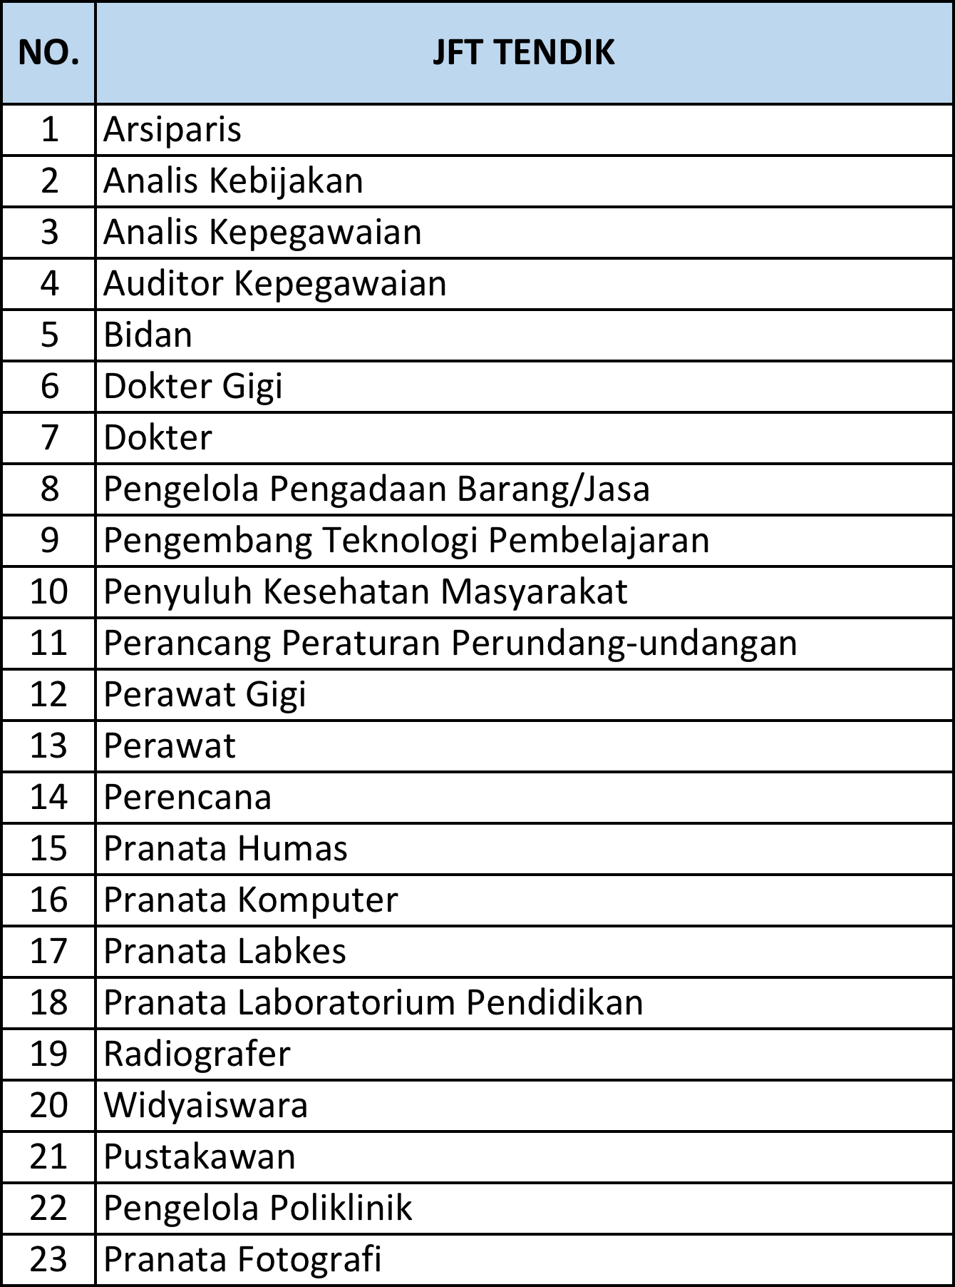
JABATAN FUNGSIONAL TENDIK

Slide 5
PEMBINA PLP
Dalam Pasal 5 Permenpan No. 3 Tahun 2010 antara lain dinyatakan bahwa penyelenggaraan pembinaan jabfung dilakukan oleh Instansi Pembina jabfung→ KEMRISTEKDIKTI (d.h. Kemdikbud)
Dengan kata lain instansi pembina mempunyai kewajiban melakukan pembinaan dalam rangka mewujudkan profesionalitas para PLP.

Slide 6
TUGAS INSTANSI PEMBINA
penyusunan petunjuk teknis jabatan fungsional PLP;
penyusunan pedoman formasi jabatan fungsional PLP;
penetapan standar kompetensi jabatan fungsional PLP;
pengusulan tunjangan jabatan fungsional PLP;
sosialisasi jabatan fungsional PLP serta petunjuk pelaksanaannya;
penyusunan kurikulum pendidikan dan pelatihan fungsional teknis PLP;
penyelenggaraan pendidikan dan pelatihan fungsional teknis bagi PLP dan penetapan sertifikasi;
pengembangan sistem informasi jabatan fungsional PLP;
fasilitasi penerapan pelaksanaan jabatan fungsional PLP;
fasilitasi pembentukan organisasi profesi PLP;
fasilitasi penyusunan dan penetapan etika profesi dan kode etik PLP; dan
pemantauan dan evaluasi jabatan fungsional PLP.

Slide 7
JABATAN FUNGSIONAL PLP
UU No. 8 Tahun 1974 JO No 43 Tahun 1999
ttg
Instrumen
PP No 16 Tahun 1994 JO No 40 Tahun 2010
ttg
Jabatan Fungsional Pegawai Negeri Sipil
Peraturan Presiden No 21 Tahun 2013
ttg
Pendidikan dan Pelatihan (Diklat) Fungsional Pegawai Negeri Sipil
PermenPAN-RB No 03 Tahun 2010
ttg
Jabatan Fungsional PLP dan Angka Kreditnya
Permendikbud No 145 Tahun 2014
ttg
Petunjuk Teknis Jabatan Fungsional PLP dan Angka Kreditnya
Notes:
7
7

Slide 8
KARIR PLP KETERAMPILAN
MAKSIMAL FORMASI DALAM SATU LAB
PENYELIA
PELAKSANA LANJUTAN (MAHIR)
PENYELIA
III/d = 300 ak
III/c = 200 ak
PELAKSANA
PELAKSANA LANJUTAN (MAHIR)
III/b = 150 ak
III/a = 100 ak
PELAKSANA
II/d = 80 ak
II/c = 60 ak

Slide 9
KARIR PLP KEAHLIAN
MAKSIMAL FORMASI DALAM SATU LAB
MADYA
MUDA
MADYA
IV/c = 700 ak
IV/b = 550 ak
IV/a = 400 ak
MUDA
PERTAMA
III/d = 300 ak
III/c = 200 ak
PERTAMA
III/b = 150 ak
III/a = 100 ak

Slide 10
Unsur dan Sub Unsur Kegiatan PLP
UNSUR UTAMA
UNSUR PENUNJANG
PENDIDIKAN
PENGELOLAAN LABORATORIUM
PENGEMBANGAN PROFESI
Penunjang Tugas
PLP

Slide 11
PENGELOLAAN LABORATORIUM ?
Kegiatan merancang kegiatan, mengoperasikan, memelihara, dan merawat peralatan dan bahan, fasilitas dan atau segala objek fisik secara efisien untuk mencapai tujuan atau sasaran tertentu sehingga mencapai hasil yang optimal

Slide 12
UNSUR DAN SUB UNSUR KEGIATAN PLP KETERAMPILAN dan KEAHLIAN Permenpan dan RB Nomor 03 Tahun 2010
NO | UNSUR | SUB UNSUR
I | Pendidikan | Pend. Sekolah dan mendapat ijazah/gelar Diklat fung bid pengelolaan lab pendidikan dan memperoleh Surat Tanda Tamat Pendidikan dan Pelatihan (STTPP) atau sertifikat Diklat prajab dan memperoleh STTPP atau sertifikat
II | Pengelolaan Laboratorium | Perancangan kegiatan laboratorium Pengoperasian peralatan dan penggunaan bahan Pemeliharaan/perawatan peralatan dan bahan Pengevaluasian sistem kerja laboratorium Pengembangan kegiatan laboratorium
III | Pengemb. Profesi | A. Pembuatan karya tulis ilmiah/karya ilmiah di bidang pengelolaan laboratorium B. Penerjemahan/penyaduran buku dan bahan lainnyadibidang pengelolaan laboratorium C. Pembuatan standar dan/atau pedoman pengelolaan lab D. Penemuan teknologi tepat guna di bidang pengelolaan lab E. Perolehan sertifikat profesi

Slide 13
NO | UNSUR | SUB UNSUR
IV | Penunjang tugas Pranata Lab Pend. | Pengajar/pelatih/tutor/fasilitator di bidang pengelolaan lab setiap 2 jam pelajaran (JP) – 1 JP: 45 menit Memberikan bimbingan di bidang pengelolaan lab Peran serta dalam seminar/lokakarya/konfrerensi di bidang pengelolaan lab Keanggotaan dalam organisasi profesi Keanggotaan dalam tim penilai jabatan fungsional PLP Perolehan penghargaan/tanda jasa Perolehan gelar kesarjanaan lainnya

Slide 14
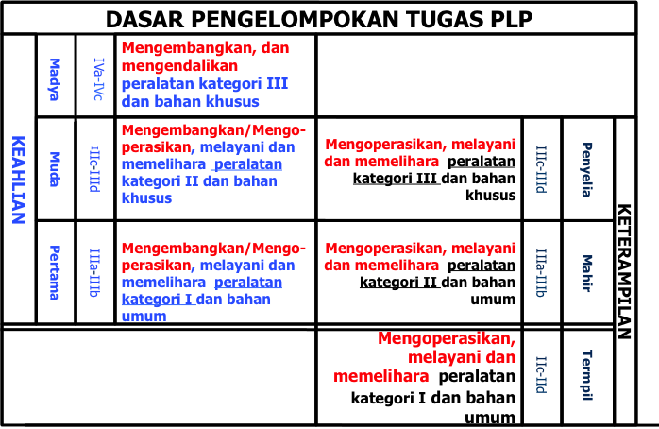

Slide 15
Klasifikasi Laboratorium
INDIKATOR | TIPE LABORATORIUM
 | I | II | III | IV
JENIS LAB KEDUDUKAN | LAB.ILMU DASAR ADA DI SEKOLAH | LAB.ILMU DASAR ADA DI PT TINGKAT I | LAB.BIDANG KEILMUAN ADA DI JURUSAN | LAB.TERPADU ADA DI FAKULTAS/UNIV.
FUNGSI UTAMA | PRAKTIKUM | PRAKTIKUM | PRAKTIKUM PENELITIAN (MHS, DOSEN) | PENELITIAN (MHS, DOSEN) PPM
PERALATAN | KATEGORI I KATEGORI II KATEGORI III | KATEGORI I KATEGORI II KATEGORI III | KATEGORI I KATEGORI II KATEGORI III | KATEGORI I KATEGORI II KATEGORI III
BAHAN | BAHAN UMUM BAHAN KHUSUS | BAHAN UMUM BAHAN KHUSUS | BAHAN UMUM BAHAN KHUSUS | BAHAN UMUM BAHAN KHUSUS
Notes:
Jaringan
klaster kegiatan produksi yang mengkaitkan sejumlah perusahaan dalam lini bisnis tertentu;
jaringan antara kegiatan produksi dan litbang;
jaringan antar perguruan tinggi dan lembaga litbang
15

Slide 16
FORMASI PLP
TIPE LAB | JUMLAH
I | PLP Terampil (4) | -
II | PLP Terampil (3) | PLP Ahli (2)
III | PLP Terampil (4) | PLP Ahli (2)
IV | PLP Terampil (4) | PLP Ahli (3)

Slide 17
PENGANGKATAN DALAM JABATAN FUNGSIONAL PLP
Inpassing
Pengangkatan Pertama Sebagai PLP bagi PNS yang telah melaksanakan pengelolaan lab pendidikan. Permenristekdikti No. 14 Tahun 2018
Pengangkatan Pertama
Formasi CPNS setelah PNS diangkat menjadi PLP apabila sudah lulus diklat JF-PLP (PermenpanRB No.3/2010)
Perpindahan (alih jalur)
Dimungkinkan PNS dari jabatan lain beralih ke jabatan fungsional PLP (PermenpanRB No.3/2010)

Slide 18
MEKANISME PENGANGKATAN
FORMASI
PENGANGKATAN PERTAMA
Bertugas stlh terbit PermenpanRB utk CPNS
INPASSING
Bertugas sblm dan masih bertugas saat terbit PermenpanRB
ALIH JABATAN
Sebelumnya struktural/jabfung lainnya
PAK
SK Jabfung
paling singkat1(satu) thn dlm jab. terakhir
SK Kenaikan Pangkat
paling singkat 2 (dua) thn dlm pangkat terakhir

Slide 19
PENGANGKATAN : Inpassing
Dasar Hukum
Peraturan MenpanRB Nomor 26 Tahun 2016 tentang Pengangkatan Pegawai Negeri Sipil dalam Jabatan Fungsional melalui Penyesuaian/Inpassing.
Peraturan Menristekdikti Nomor 14 Tahun 2018 tentang Pengangkatan Pegawai Negeri Sipil dalam Jabatan Pranata Laboratorium Pendidikan (PLP) melalui Penyesuaian/Inpassing
PermenpanRB 42/2018 tanggal 6 Sept 2018 (terbaru)

Slide 20
Syarat untuk katagori Keterampilan :
Berijazah paling rendah SLTA
Pangkat paling rendah sesuai jabatan yang akan diduduki.
Memiliki pengalaman dalam pelaksanaan tugas di jabatan yang akan diduduki minimal 2 tahun
Lulus uji kompetensi
Nilai SKP baik dalam 2 tahun terakhir.
Berusiia maksimal 56 tahun pada saat pengangkatan.

Slide 21
Syarat untuk katagori Keahlian :
Berijazah paling rendah S1/DIV
Pangkat paling rendah sesuai jabatan yang akan diduduki.
Memiliki pengalaman dalam pelaksanaan tugas di jabatan yang akan diduduki minimal 2 tahun
Lulus uji kompetensi
Nilai SKP baik dalam 2 tahun terakhir.
Berusia maksimal 56 tahun bagi yang akan diangkat dalam jafung Ahli Pertama dan Ahli Muda; 58 tahun bagi yang akan diangkat Ahli Madya.

Slide 22
PENGANGKATAN : PERTAMA
Persyaratan :
Ijazah sesuai dengan kualifikasi pendidikan yang ditentukan masing- masing Jabfung;
Pangkat paling rendah sesuai ketentuan masing-masing Jabfung;
Penilaian Prestasi Kerja bernilai “baik” satu tahun terakhir.
DUPAK diusulkan ke Tim PAK PLP Pusat
Pengangkatan ini untuk mengisi lowongan formasi melalui pengangkatan CPNS

Slide 23
PENGANGKATAN : PERPINDAHAN (ALIH JALUR)
Persyaratan :
Memperoleh Ijazah S1 atau Dipl. IV
Usia maksimal 50 tahun
Memperoleh sertifikat diklat PLP Tingkat Keahlian
Tersedia formasi untuk jabatan PLP tingkat Ahli
Diusulkan dan ditetapkan tim PAK Pusat

Slide 24
Lulus Uji Kompetensi disyaratkan untuk :
Pengangkatan pertama JF Keahlian (pasal 75 PP 11) pengangkatan pertama JF Ketrampilan (pasal 78 PP 11)
Pengangkatan dalam JF keahlian melalui perpindahan dari Jabatan lain (pasal 76 PP 11), pengangkatan dalam JF ketrampilan melalui perpindahan dari Jabatan lain (pasal 79 PP 11)
Pengangkatan dalam JF keahlian dan JF keterampilan melalui promosi (pasal 81 PP11)
Kenaikan jabatan (PermenpanRB 3/2010)
Inpassing (pasal 3 PermenpanRB 42/2018)

Slide 25
Definisi
Kompetensi adalah kemampuan kerja setiap individu yang mencakup aspek pengetahuan, keterampilan, dan sikap kerja sesuai dengan standar yang ditetapkan.
Standar Kompetensi adalah kemampuan minimal yang wajib dimiliki oleh seorang PLP dalam melaksanakan tugas, tanggung jawab dan wewenangnya untuk mengelola laboratorium secara profesional
Uji Kompetensi adalah proses uji dan penetapan atas jenis dan tingkat kompetensi yang dikuasai oleh PLP

Slide 26
Kompetensi
Kompetensi Teknis
Kemampuan melaksanakan TUSI
Kompetensi Manajerial mencakup
Kepemimpinan
Berpikir analisis
Kemampuan menghadapi perubahan
Perencanaan dan organisasi
Kompetensi Sosial Kultural mencakup
Integritas
Komunikasi
Kerjasama

Slide 27
Bentuk-bentuk Uji Kompetensi
Metode pengumpulan bukti langsung
observasi proses kerja;
demonstrasi kerja;
observasi hasil kerja; atau
simulasi kerja.
Metode pengumpulan bukti tidak langsung
dokumen portofolio;
tes tertulis; atau
tes lisan.

Slide 28
Standar Kompetensi Disesuaikan dengan :
Madya →(IVa, IVb, IVc)
Muda → (IIIc, IIId)
Pertama →(IIIa, IIIb)
Pelaksana → (IIc, IId)
Penyelia → (IIIc, IIId)
Mahir → (IIIa, IIIb)
Keahlian
Keterampilan
Formasi Laboratorium

Slide 29
Standar Kompetensi
Madya : 62 Unsur
Penyelia : 48 Unsur
Jumlah Unsur
Muda : 63 Unsur
Mahir : 37 Unsur
Pertama : 67 Unsur
Pelaksana : 30 Unsur

Slide 30
Standar Kompetensi PLP
Sub Unsur Tugas Pokok | KETERAMPILAN |  |  | KEAHLIAN
 | Terampil/Pelaksana | Mahir/Pelak-sana Lanjutan | Penyelia | Pertama | Muda | Madya
307 | 30 | 37 | 48 | 67 | 63 | 62
Perancangan Keg Lab | 4 | 3 | 5 | 15 | 23 | 21
Pengoperasian Peralatan & Penggunaan Bahan | 18 | 32 | 34 | 32 | 18 | 20
Pemeliharaan/ Perawatan | 8 | 1 | 4 | 3 | 1 | -
Evaluasi Sist Kerja Lab. | - | 1 | 4 | 12 | 16 | 15
Pengembangan Keg Lab. | - | - | 1 | 5 | 5 | 6

Slide 31
Draf Uji Kompetensi
PERMENRISTEKDIKTI YANG MENGATUR STANDARD KOMPETENSI DAN UJI KOMPETENSI PLP DALAM PROSES PENYUSUNAN

Slide 32
Peserta Uji Kompetensi
pegawai negeri sipil yang akan diangkat pertama kali pada jabatan fungsional PLP;
pegawai negeri sipil dari jabatan lain yang akan pindah ke jabatan fungsional PLP (alih tugas / inpassing);
pejabat fungsional PLP yang akan naik jenjang jabatan fungsional setingkat lebih tinggi; atau
pejabat fungsional PLP kategori keterampilan yang akan beralih ke PLP kategori keahlian

Slide 33
Pengangkatan Pertama dan Inpassing
Syarat peserta :
memiliki pengalaman kerja paling sedikit 1 (satu) tahun di bidang pengelolaan laboratorium;
prestasi kerja bernilai minimal “baik” pada setiap unsur selama 2 (dua) tahun terakhir;
tidak sedang menjalani hukuman disiplin minimal tingkat sedang.

Slide 34
Kenaikan Jabatan dan Alih Jenjang
Syarat Peserta :
memenuhi paling rendah 70% dari angka kredit yang dipersyaratkan untuk kenaikan jabatan setingkat lebih tinggi;
penilaian prestasi kerja bernilai minimal “baik” pada setiap unsur selama 2 (dua) tahun terakhir;
tidak sedang menjalani hukuman disiplin minimal tingkat sedang

Slide 35
Metode Uji Kompetensi
Uji Kompetensi dilakukan dengan dengan cara:
a. tes tertulis; dan
b. membuat portofolio;
Tes tertulis bertujuan untuk menguji kompetensi teknis.
Membuat portofolio antara lain untuk menguji kompetensi manajerial, sosial dan kultural.

Slide 36
Hasil Uji Kompetensi
Hasil Uji Kompetensi Teknis dapat berupa pernyataan:
a. kompeten; atau
b. belum kompeten.
Dinyatakan kompeten jika memenuhi syarat kelulusan sebagai berikut:
mendapatkan nilai minimal 65 (skala 100) untuk tertertulis;
mendapatkan nilai minimal 65 (skala 100) untuk portofolio.
Peserta Uji Kompetensi yang dinyatakan belum kompeten dapat mengikuti kembali Uji Kompetensi paling cepat setelah 6 bulan.
Peserta yang dinyatakan kompeten diberikan Sertifikat.

Slide 37
Mekanisme Pengajuan
Calon peserta uji kompetensi yang telah memenuhi persyaratan sesuai yang dipersyaratkan, diusulkan oleh pimpinan unit kerja calon peserta kepada Direktur Jenderal SDID.
Direktur Jenderal melakukan verifikasi dan penetapan calon peserta uji.
Direktur Jenderal memanggil peserta uji kompetensi untuk mengikuti uji kompetensi.

Slide 38
Pelaksanaan Uji Kompetensi
Uji Kompetensi dilakukan oleh Kemristekdikti.
Tempat Uji Kompetensi : bisa dilakukan di dipusatkan dan/atau di tiap2 daerah (propinsi) dalam waktu minimal dua kali dalam setahun.
Lama sekitar 1 jam (sekitar 1 menit per soal)
Tim Pelaksanaan dilakukan oleh Tim Penilai Pusat dan bisa dibantu oleh PT terdekat

Slide 39
Materi Uji Kopetensi
%
Dapat dilakukan :
Tatap Muka
On-line

Slide 40
Bentuk Uji Tes Tertulis
Kode macam soal | Jenis PLP | Dipakai untuk uji kompetensi kenaikan jabatan dari … ke…
A | Terampil | Pengangkatan pertama
B | Terampil | Pelaksana ke jabatan Pelaksana Lanjutan
C | Terampil | Pelaksana Lanjutan ke jabatan Penyelia
D | Terampil ke Ahli | Perpindahan dari Terampil ke Ahli Pertama
E | Ahli | Ahli Pertama ke jabatan Muda
F | Ahli | Ahli Muda ke jabatan Madya
Pembedanya : di antara setiap macam soal dibedakan berdasar Isi Materi sesuai dengan jenjang jabatan barunya Tingkat kemampuan kognitifnya

Slide 41
Materi Uji Test Tertulis
No | Isi Materi | Jumlah
1 | PermenpanRB Nomor 03 tahun 2010 berikut Juklak 02/V/PB/2010, nomor 13 Tahun 2010 atau peraturan penggantinya. | 20 - 30
2 | K3 (Kesehatan dan Keselamatan Kerja) | 10 - 15
3 | IS0 17025 tentang pengelolaan lab. | 10 - 15
Jumlah |  | 50

Slide 42
Tingkat Kognitif
Kode macam soal | Jenis Kenaikan Jabatan | Jenjang Ranah Kognitif |  |  | Total jumlah soal
 |  | C1-C2 | C3-C4 | C5-C6
A | Pengangkatan pertama terampil | 25 | 25 | 0 | 50
B | Pelaksana ke jabatan Pelaksana Lanjutan (Mahir) | 20 | 30 | 0 | 50
C | Pelaksana Lanjutan (Mahir) ke jabatan Penyelia | 20 | 25 | 5 | 50
D | Perpindahan dari Terampil ke Ahli Pertama | 20 | 25 | 5 | 50
E | Ahli Pertama ke jabatan Muda | 15 | 15 | 10 | 50
F | Ahli Muda ke jabatan Madya | 10 | 15 | 15 | 50

Slide 43
Keterangan:
C1: Pengetahuan/hafalan/ingatan (knowledge) adalah kemampuan mengingat-ingat kembali (recall) suatu fakta, konsep, prosedur atau prinsip.
C2: Pemahaman (comprehension) adalah kemampuan dalam memahami sesuatu yang diingatnya
C3: Penerapan (application) kemampuan menggunakan fakta, konsep, prosedur atau prinsip dalam situasi yang baru dan kongkret.
C4: Analisis (analysis)kemampuan untuk menguraikan suatu keadaan dan mampu memahami hubungannya.
C5. Sintesis (syntesiss) kemampuan memadukan bagian-bagian menjadi suatu pola baru.
C6: Penilaian/penghargaan/evaluasi (evaluation) adalah kemampuan untuk memilih yang terbaik sesuai dengan kriteria yang ada.

Slide 44
Uji Portofolio
Deskripsi diri
Pelaksanaan TUPOKSI
Analisis Jabatan
Bukti pendukung koptensi teknis

Slide 45
Portofolio → Deskripsi Diri
Etos kerja (berisi uraian tujuan, prinsip dalam bekerja, tanggung jawab terhadap pekerjaan)
Kepemimpinan (berisi uraian mengenai situasi tempat kerja, masalah yang terjadi di tempat kerja dan bagaimana cara mengatasi masalah, bagaimana mengelola perkerjaan dengan efektif dan efisien)
Aktivitas Sosial (uraian mengenai bagaimana hubungan dengan rekan kerja, atasan dan aktivitas di luar bidang pekerjaan)
Keterbukaan terhadap Kritik (uraian pendapat mengenai krtitik, bagaimana menyampaikan kritik kepada atasan dan rekan sejawat, kritik yang pernah diterima dan langkah yang telah dilakukan dalam menyikapi kritik tersebut)

Slide 46
Portofolio → Pelaksanaan Tupoksi
Uraikan TUPOKSI saat ini, evaluasi atas capaian dan program peningkatannya ke terkait dengan :
perancangan kegiatan laboratorium
pengelolaan peralatan
pengelolaan bahan
pengelolaan metode kerja pengelolaan lingkungan kerja laboratorium (K3 dan limbah)
Uraikan TUPOKSI dalam jabatan yang diusulkan, dan pengalaman-pengalaman baik yang akan dipakai dalam pelaksanaan tugas yang diusulkan.
Peningkatan Status Laboratorium
Jelaskan upaya yang sedang dan/atau akan anda lakukan untuk peningkatan kompetensi laboratorium dan memperoleh pengakuan formal akreditasi atau memelihara status akreditasi.
Lampirkan bukti relevan yang mendukung kegiatan tersebut (format bebas)

Slide 47
Portofolio → Bukti Pendukung Kompetensi
Peningkatan Kompetensi Institusional
Uraikan kegiatan peningkatan kompetensi berupa pendidikan lanjut, pelatihan dll yang berhubungan dengan tugas pengelolaan laboratorium yang difasilitasi oleh institusi anda.
Peningkatan Kompetensi Personal
Uraikan kegiatan peningkatan kompetensi berupa pendidikan lanjut, pelatihan dll yang berhubungan dengan tugas pengelolaan laboratorium yang dilakukan atas inisatif sendiri dengan seijin istitusi.
Lampirkan bukti relevan yang mendukung kegiatan tersebut (format bebas)

Slide 48
ALUR USULAN KENAIKAN PANGKAT PLP
PLP
Pimp. PT
Ditjen SDID
Bukti fisik pelaksanaan kegiatan
Surat pernyataan/penugasan dan DUPAK.
Penetapan PAK terakhir/ inpassing,
Kenaikan pangkat terakhir.
Kenaikan jabatan terakhir.
SKP & DP3 1 thn terakhir (naik jabatan), dan 2 thn terakhir (naik pangkat).
Pendidikan formal
Karpeg dan SK Konversi NIP
Surat pengantar usul PAK dan kenaikan pangkat
Persiapan penilaian
Proses
Penilaian
Ya
PAK
Tidak
Rekom hasil penilaian
Ka Lab.
Menandatangani DUPAK dan surat pernyataan melaksanakan tugas PLP
BKN
BIRO SDM
SK Jabfung+Pangkat

Slide 49
PEJABAT PENETAP AK
JENJANG | PENETAP
Ahli Madya: IV/b – IV/c | Dirjen SDID (Pimpinan Tinggi Madya)
Ahli Muda: III/c-III/d, Ahli Madya : IV/a di Kemenristekdikti. | Direktur Karir & Kompetensi SDM (Pjbt Pimpinan Tinggi Pratama)
Ahli Muda: III/c-III/d, Ahli Madya: IV/a selain Kemenristekdikti. | Direktur Karir & Kompetensi SDM Ditjen SDID Kemenristekdikti
Pelaksana: II/c-II/d, Pelaks.Lanjutan: III/a-III/b, Penyelia : III/c-III/d, Pertama: III/a-III/b. | Rektor/Ketua/Direktur

Slide 50
Terima Kasih

